Slide 1
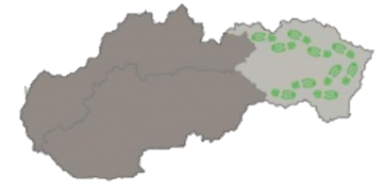
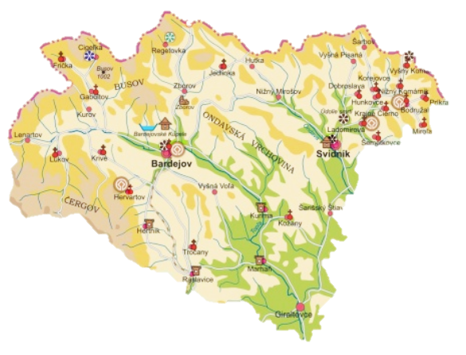
Od Hornádu po Dunajec BARDEJOV S OKOLÍM
Mgr. Ľudmila Sulačeková

Slide 2
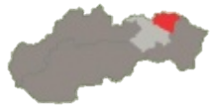
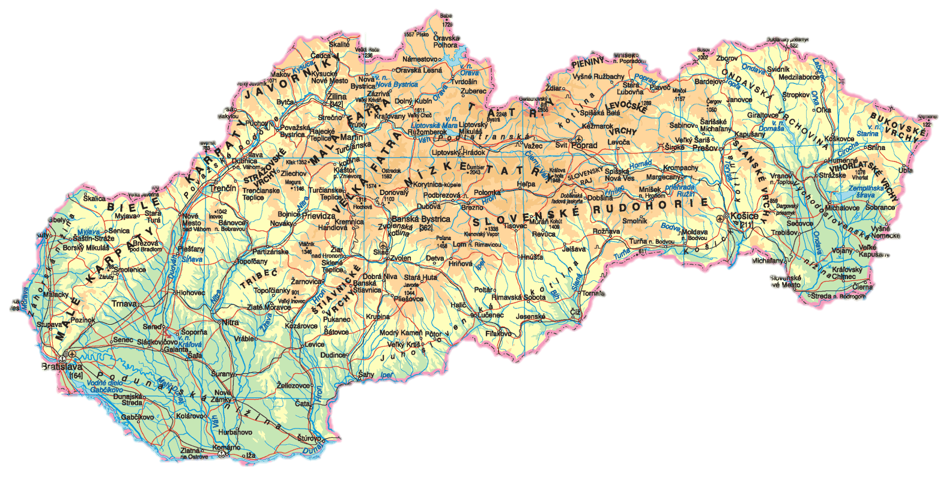
Poloha
Mesto Bardejov s okolím leží na severovýchode Slovenska v Ondavskej vrchovine (súčasť pohoria Nízke Beskydy)

Slide 3
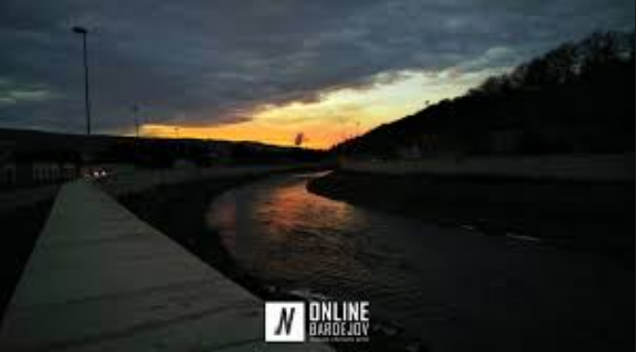
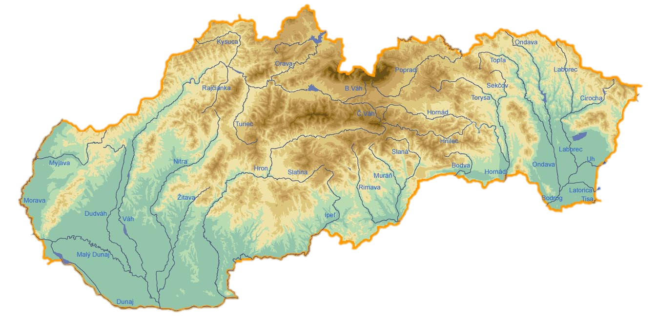
Rieka
Topľa

Slide 4
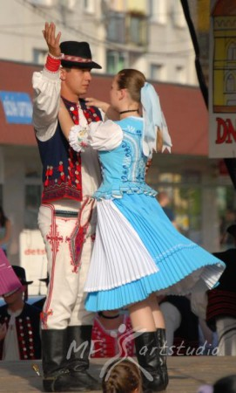
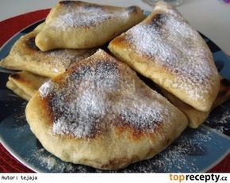
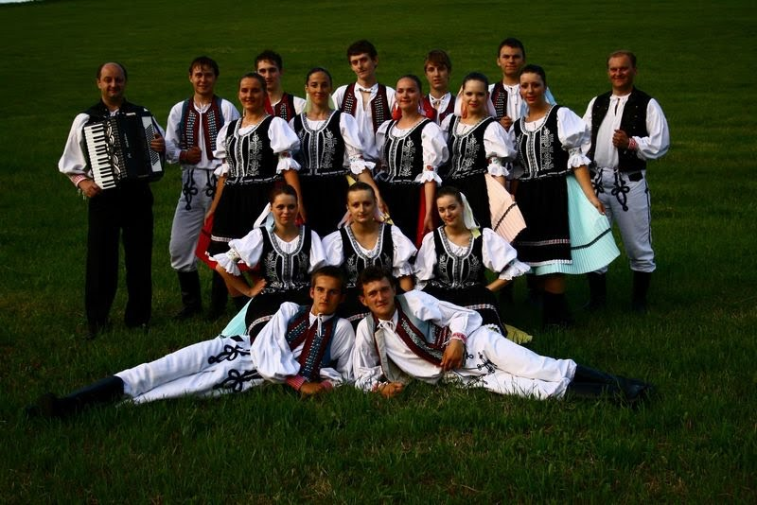
Región
Š
A
R
I
Š

Slide 5
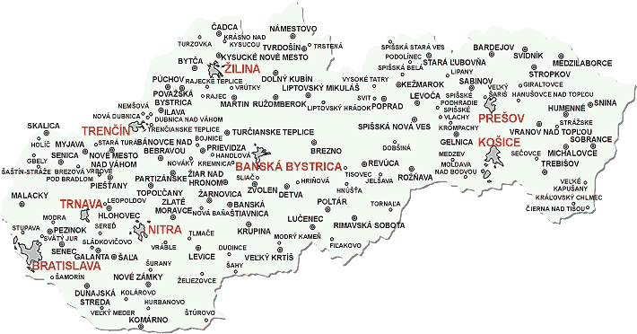
Významné obce
Bardejov
Svidník

Slide 6
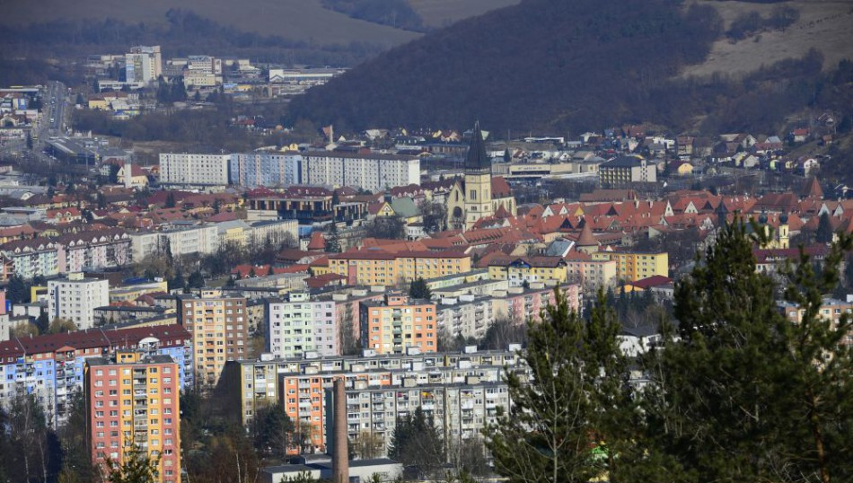
Bardejov

Slide 7
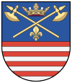
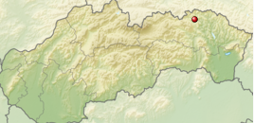
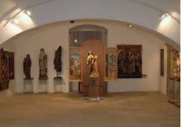
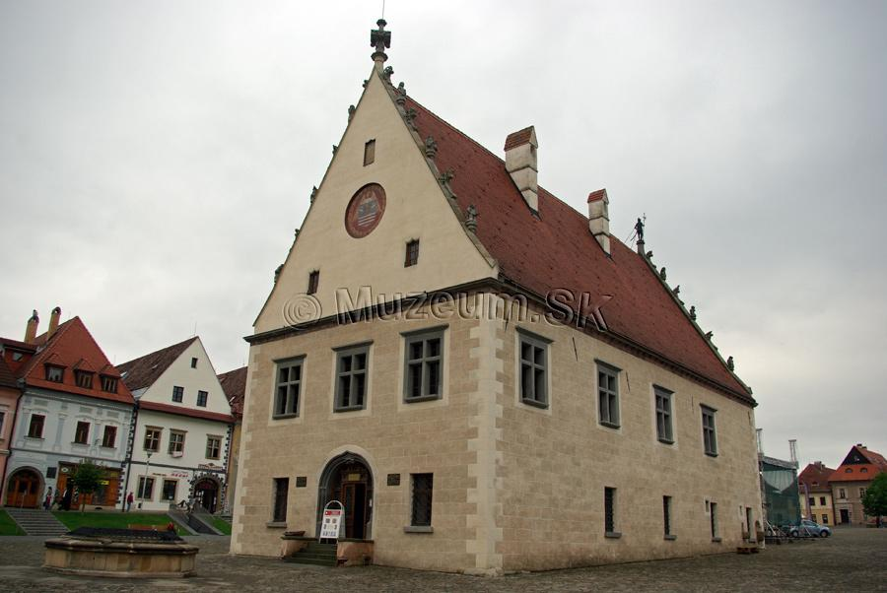
Bardejov
Bardejov – okresné mesto v Prešovskom kraji,
stredoveké centrum je zapísané do UNESCO,
sídli tu Šarišské múzeum

Slide 8
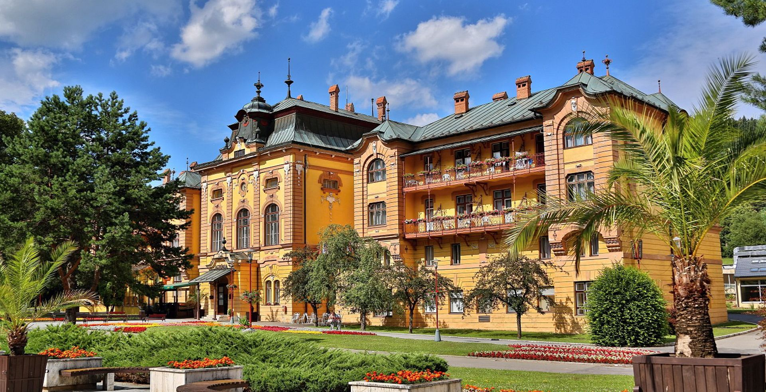
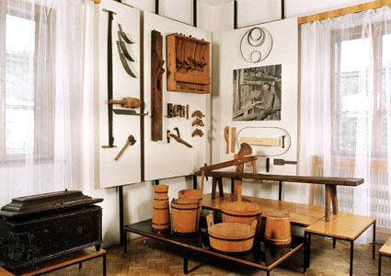
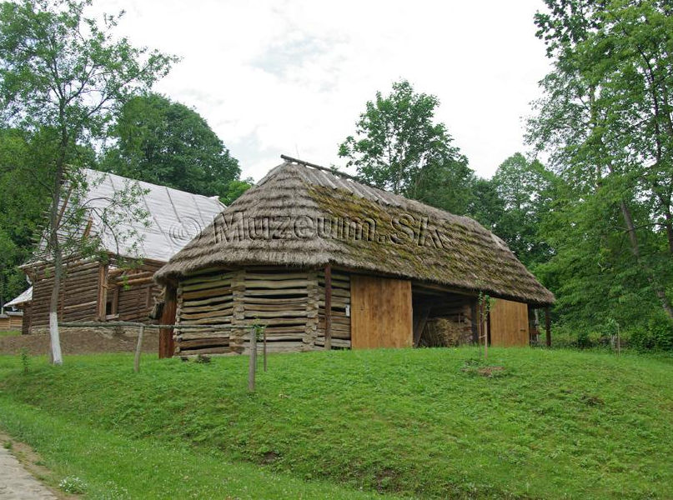
Bardejovské kúpele
časť mesta Bardejov,
v areáli sú okrem kúpeľných domov a hotelov aj dve kúpaliská a dve expozície Šarišského múzea v Bardejove - národopisná a skanzen - múzeum ľudovej architektúry

Slide 9
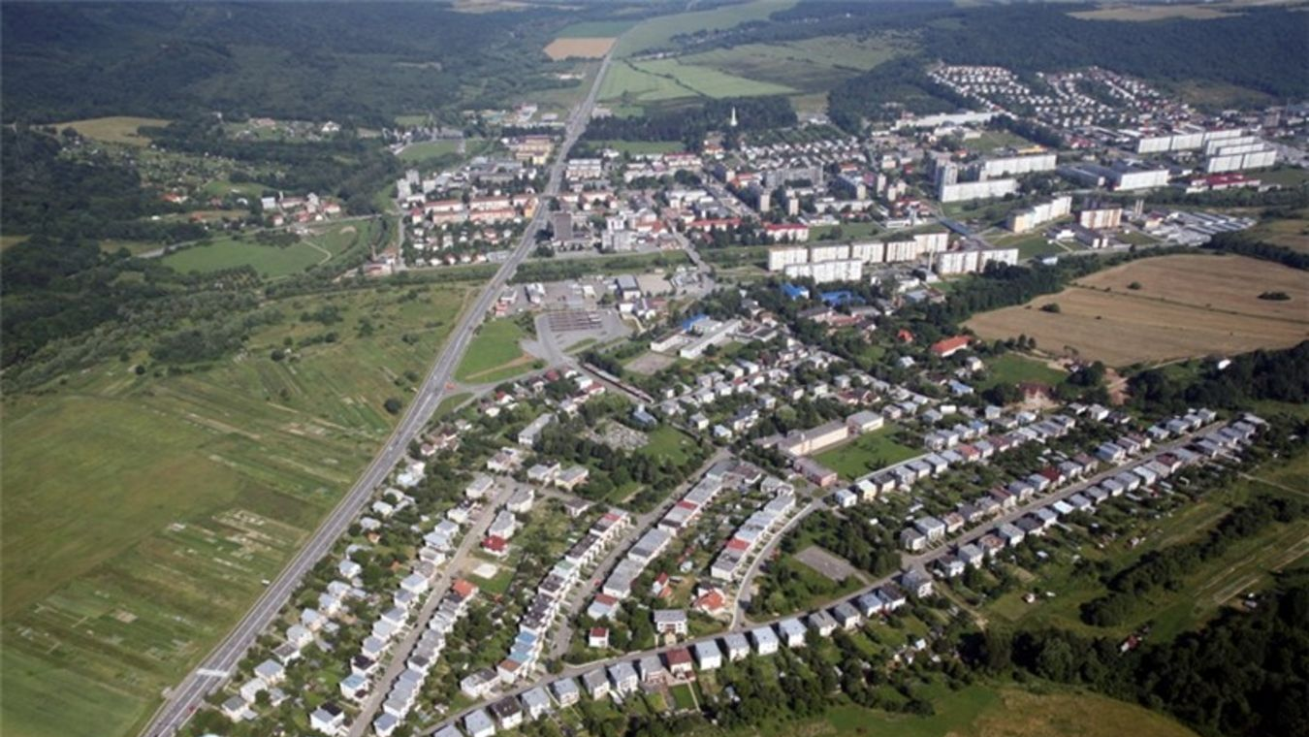
Svidník

Slide 10
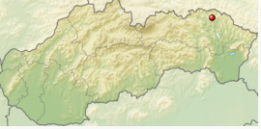
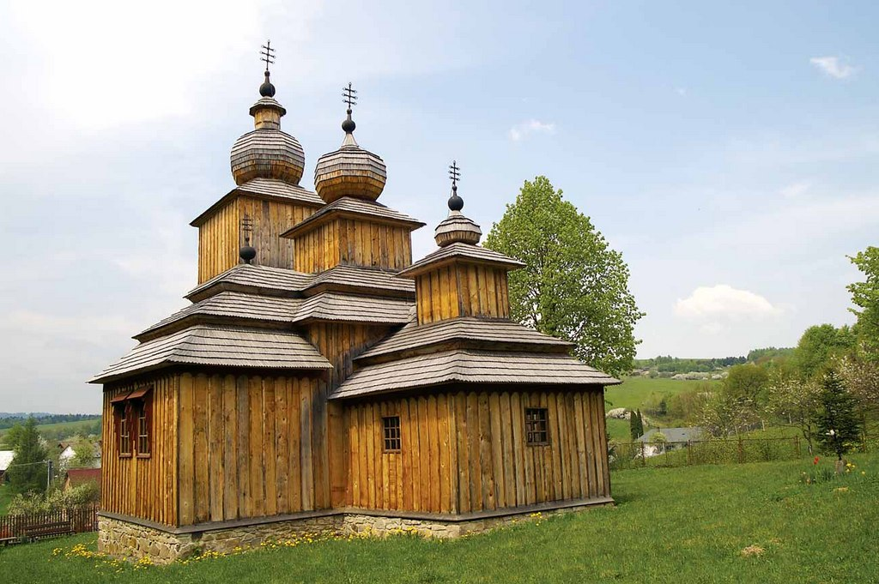
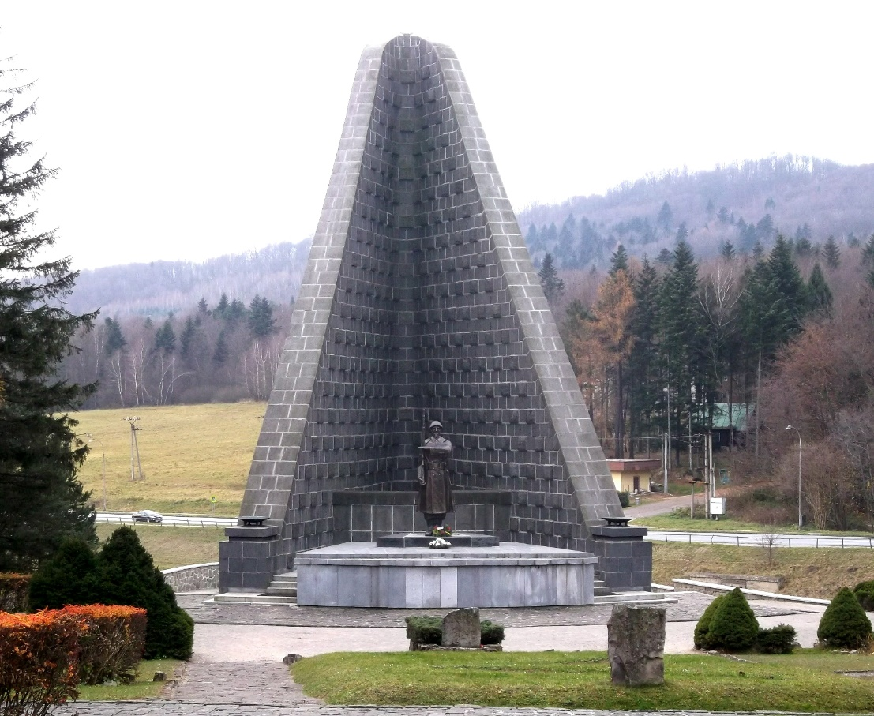
Svidník
Svidník – okresné mesto v Prešovskom kraji,
počas 2. svetovej vojny sa v tejto oblasti viedli boje, ktoré si vyžiadali veľa obetí. Vojnové udalosti pripomína pamätník na Dukle,
nachádzajú sa tu drevené kostolíky

Slide 11
Zopakuj si
Súčasťou ktorého regiónu je mesto Bardejov s okolím?
Do ktorého kraja patrí mesto Bardejov s okolím?
Súčasťou ktorého pohoria je Ondavská vrchovina?
Ktorá rieka preteká územím mesta Bardejov s okolím?
Ako sa volajú kúpele v tejto oblasti?
V ktorom meste sa nachádza pamätník na Dukle?
V ktorom meste v tejto oblasti sa nachádzajú drevené kostolíky?
V ktorom meste sídli Šarišské múzeum?
Šariš
Prešovský kraj
Nízke Beskydy
Topľa
Bardejovské kúpele
Svidník
Svidník
Bardejov

Slide 12
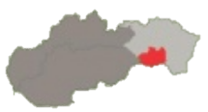
Na ktorom obrázku je správne označený Bardejov s okolím?

Slide 13
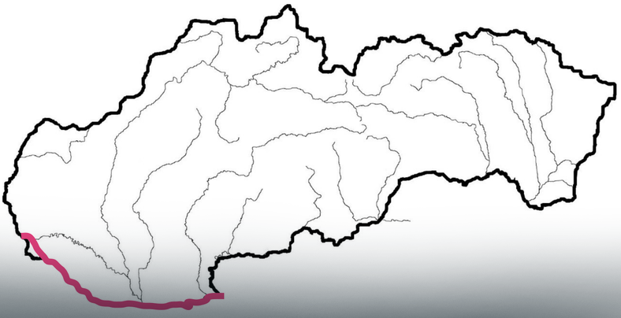
Označ na mape rieku Topľa

Slide 14
Zdroje
Dudášová, Mäsiar, Muchová: Vlastiveda pre štvrtákov
sk.wikipedia.org
obrázky: google

